Slide 1
Primeiros Habitantes da Quarta Colônia: os povos tradicinais
DE 12.000 AP a 1700 AD

Slide 2
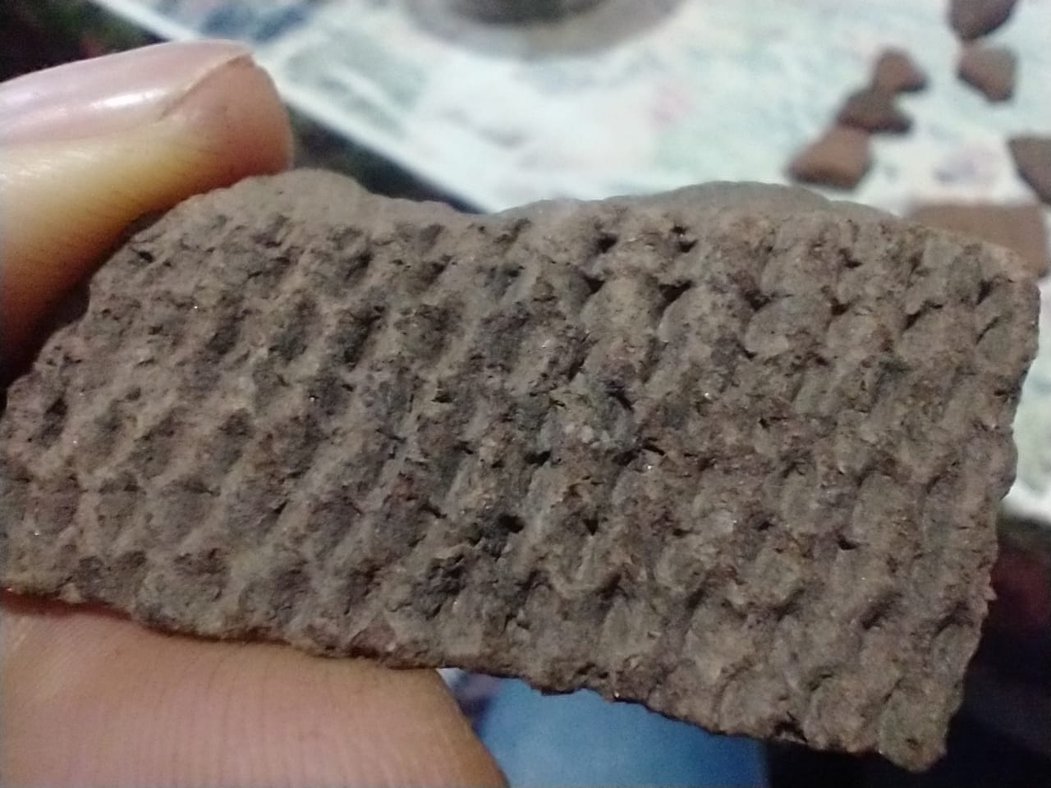
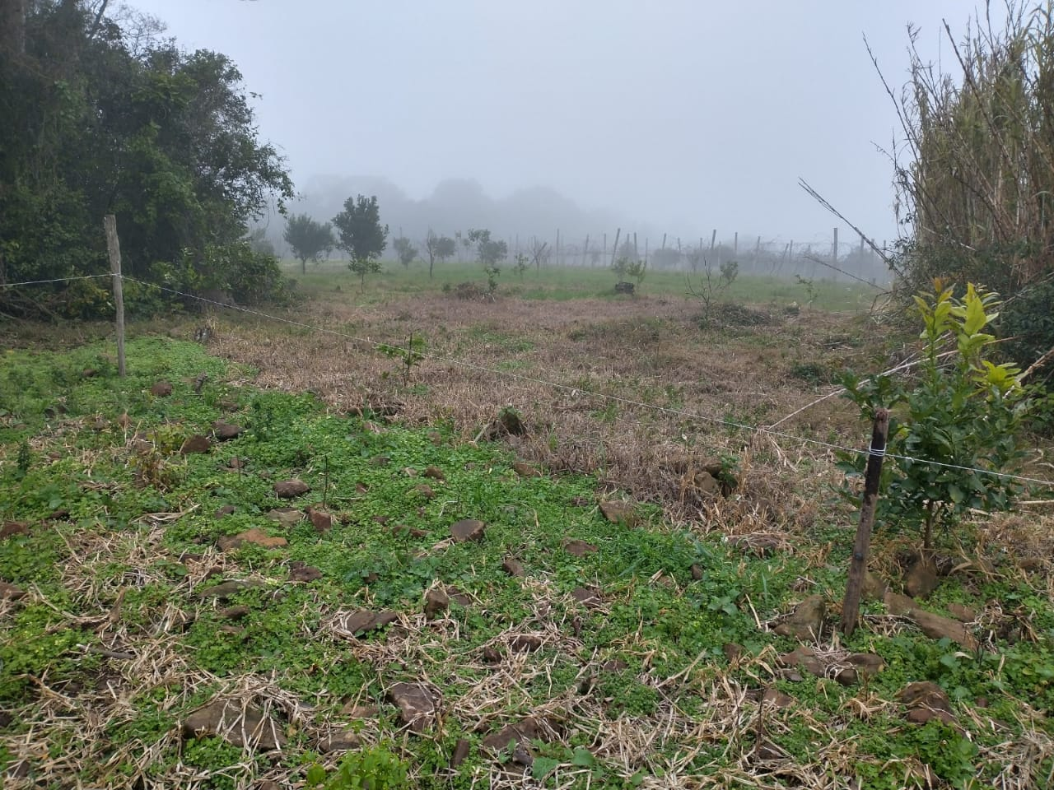
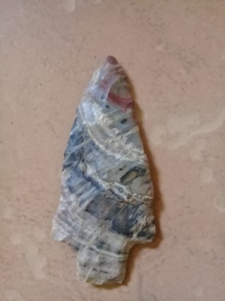
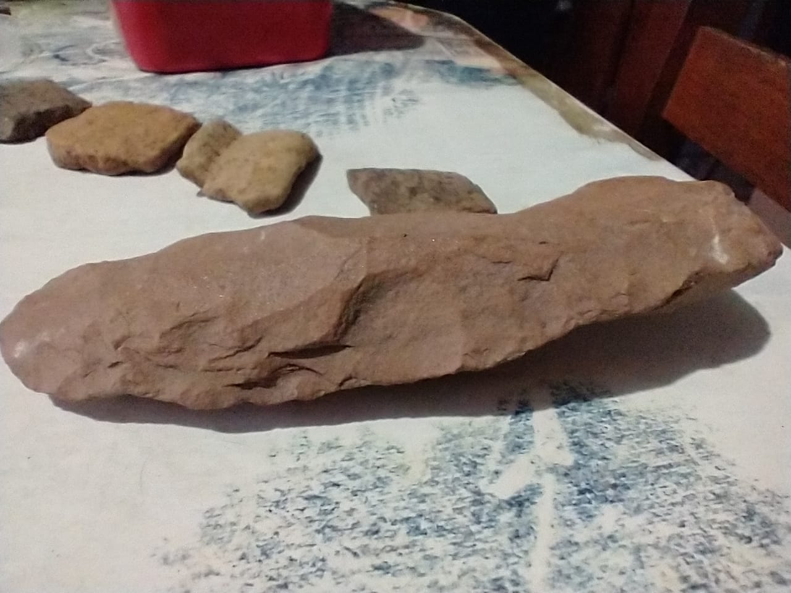
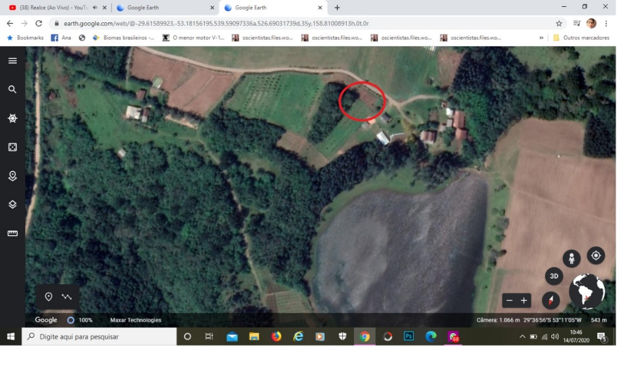
Começarei pelo fim ....
Agradecimento a profe Ana Letícia Rodrigues
De Agudo pela foto :D

Slide 3
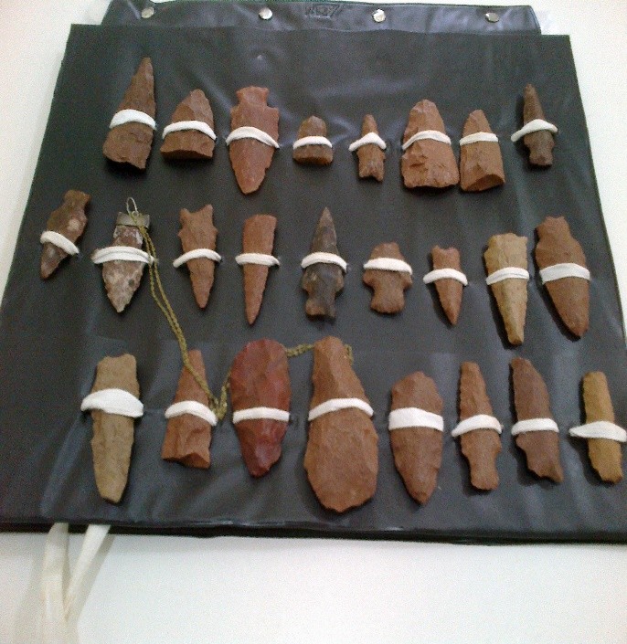
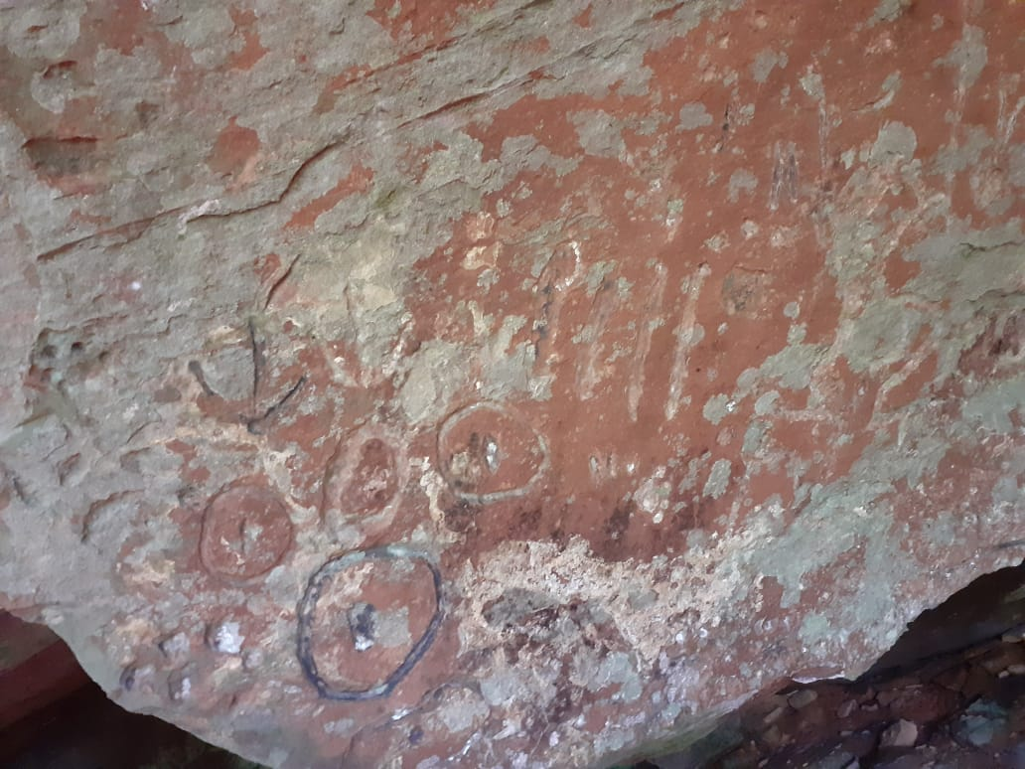
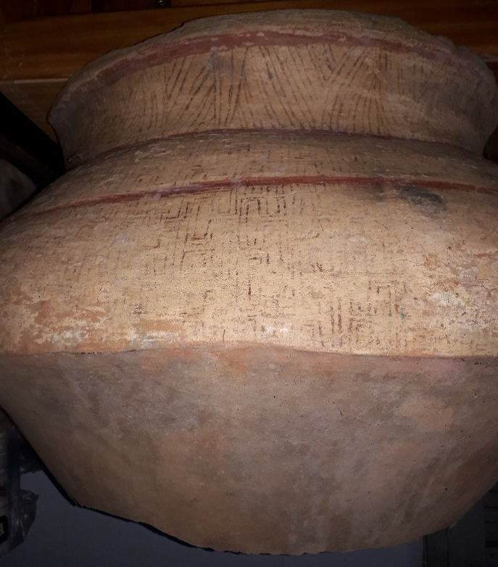
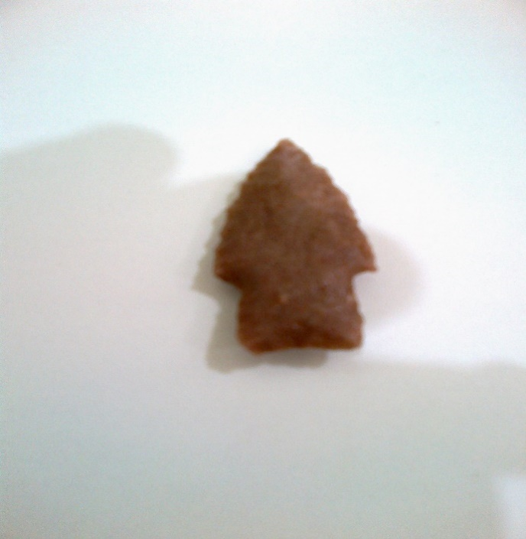
Agradecimento ao profe Eloi Piovesan Scapin de Nova Palma pelas fotos :D

Slide 4


Quarta Colônia!!!!

Slide 5
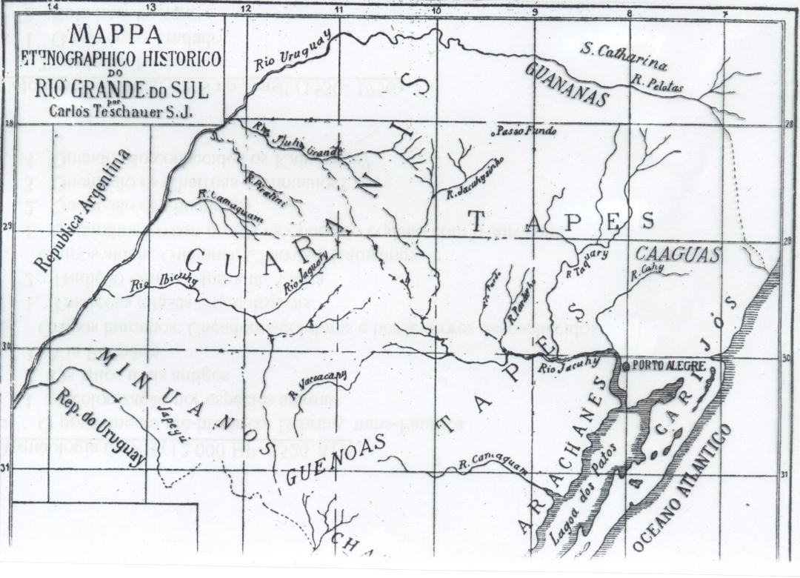
Os índios que a História conheceu

Slide 6
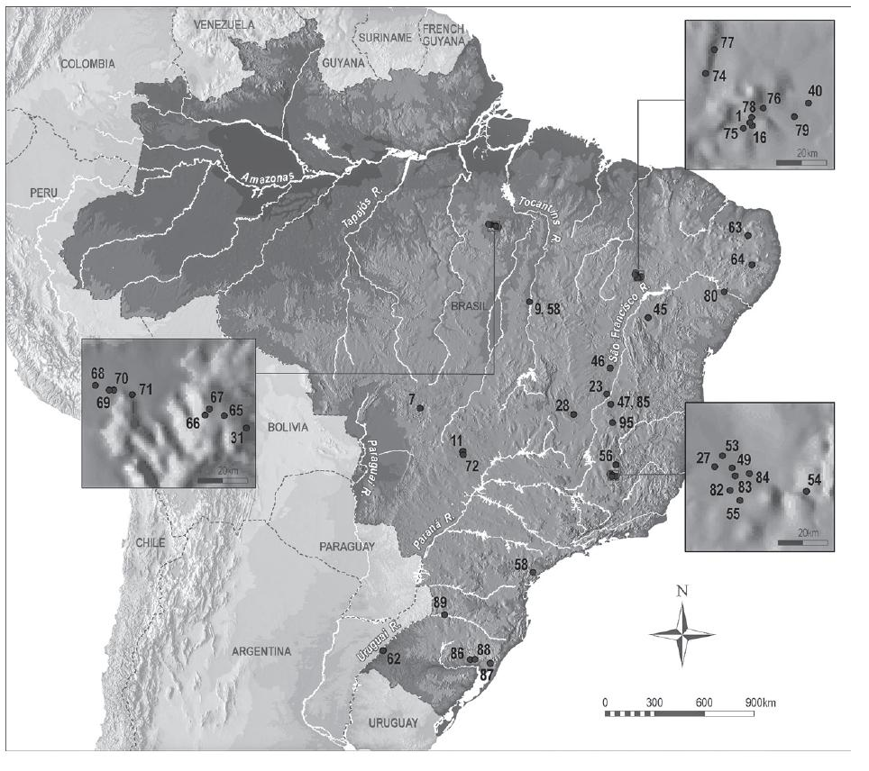
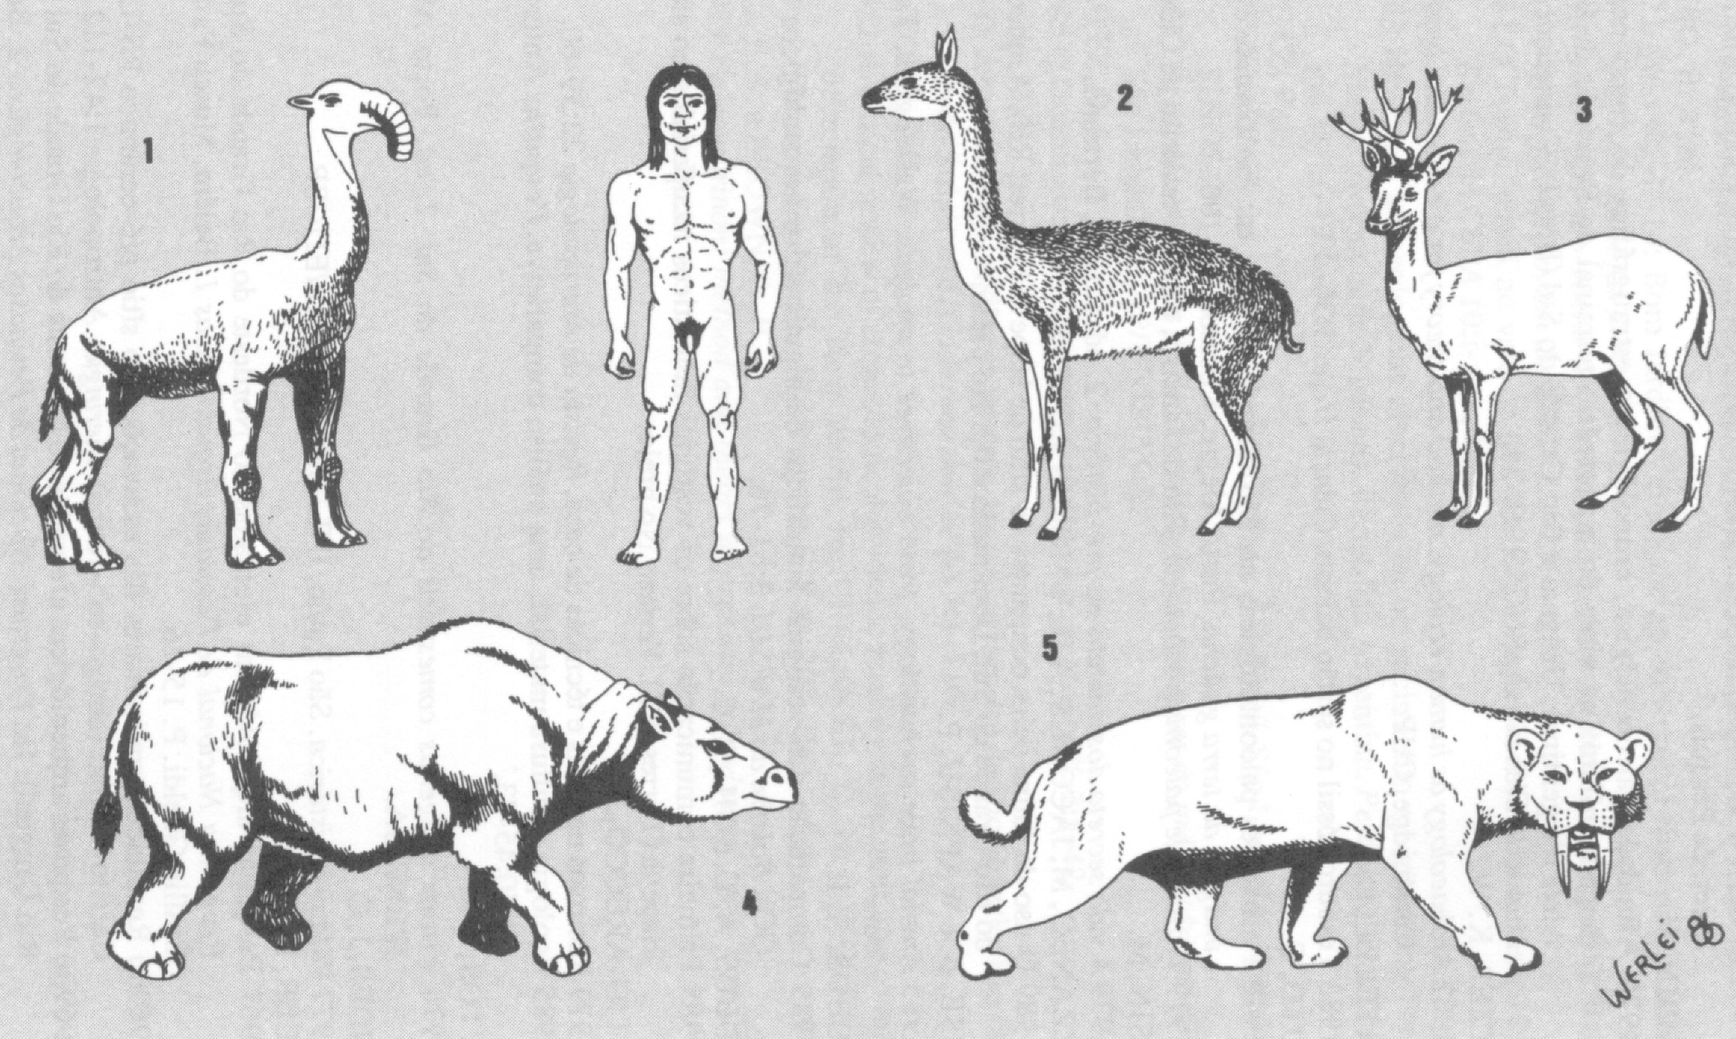
O PaleoÍndio
10.000BP- 8000 BP

Slide 7
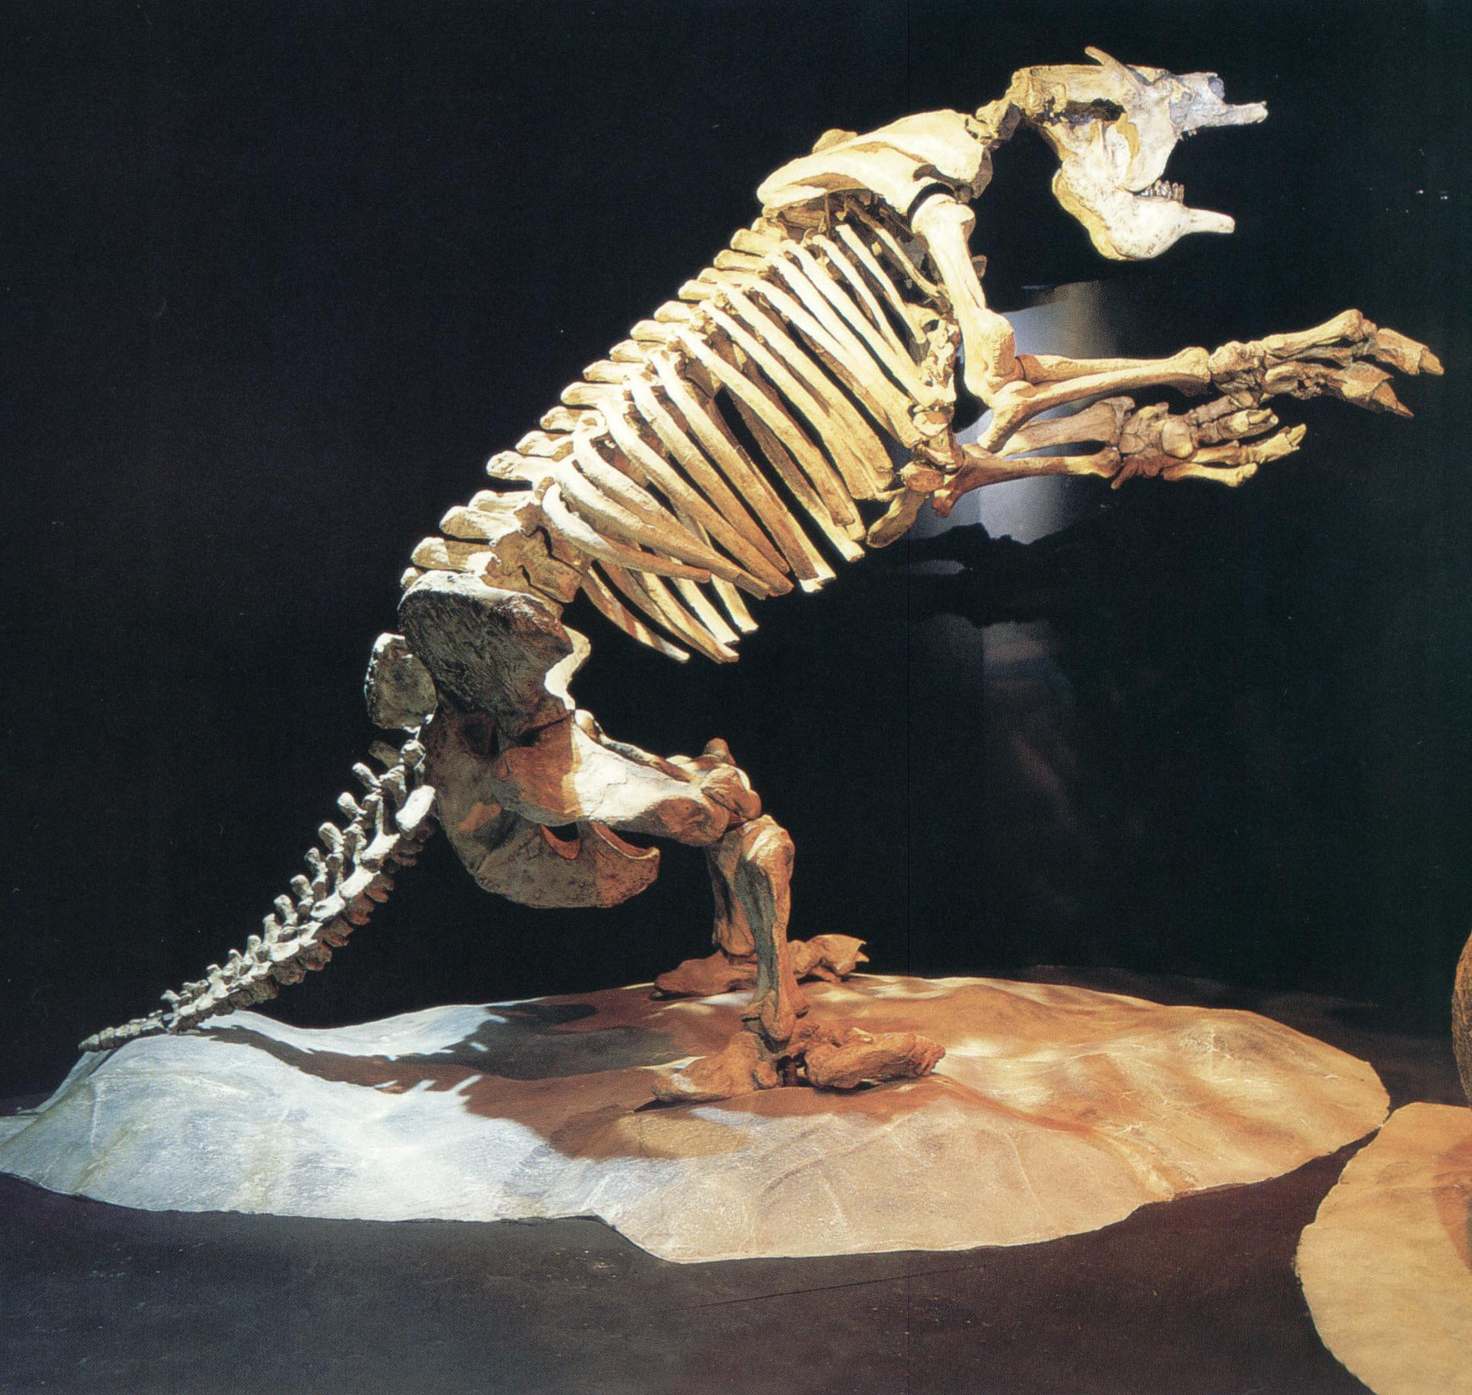
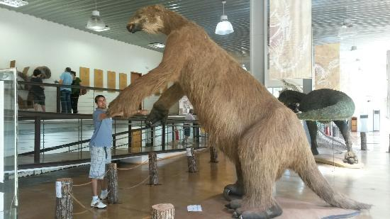
MEGATHERIUM

Slide 8
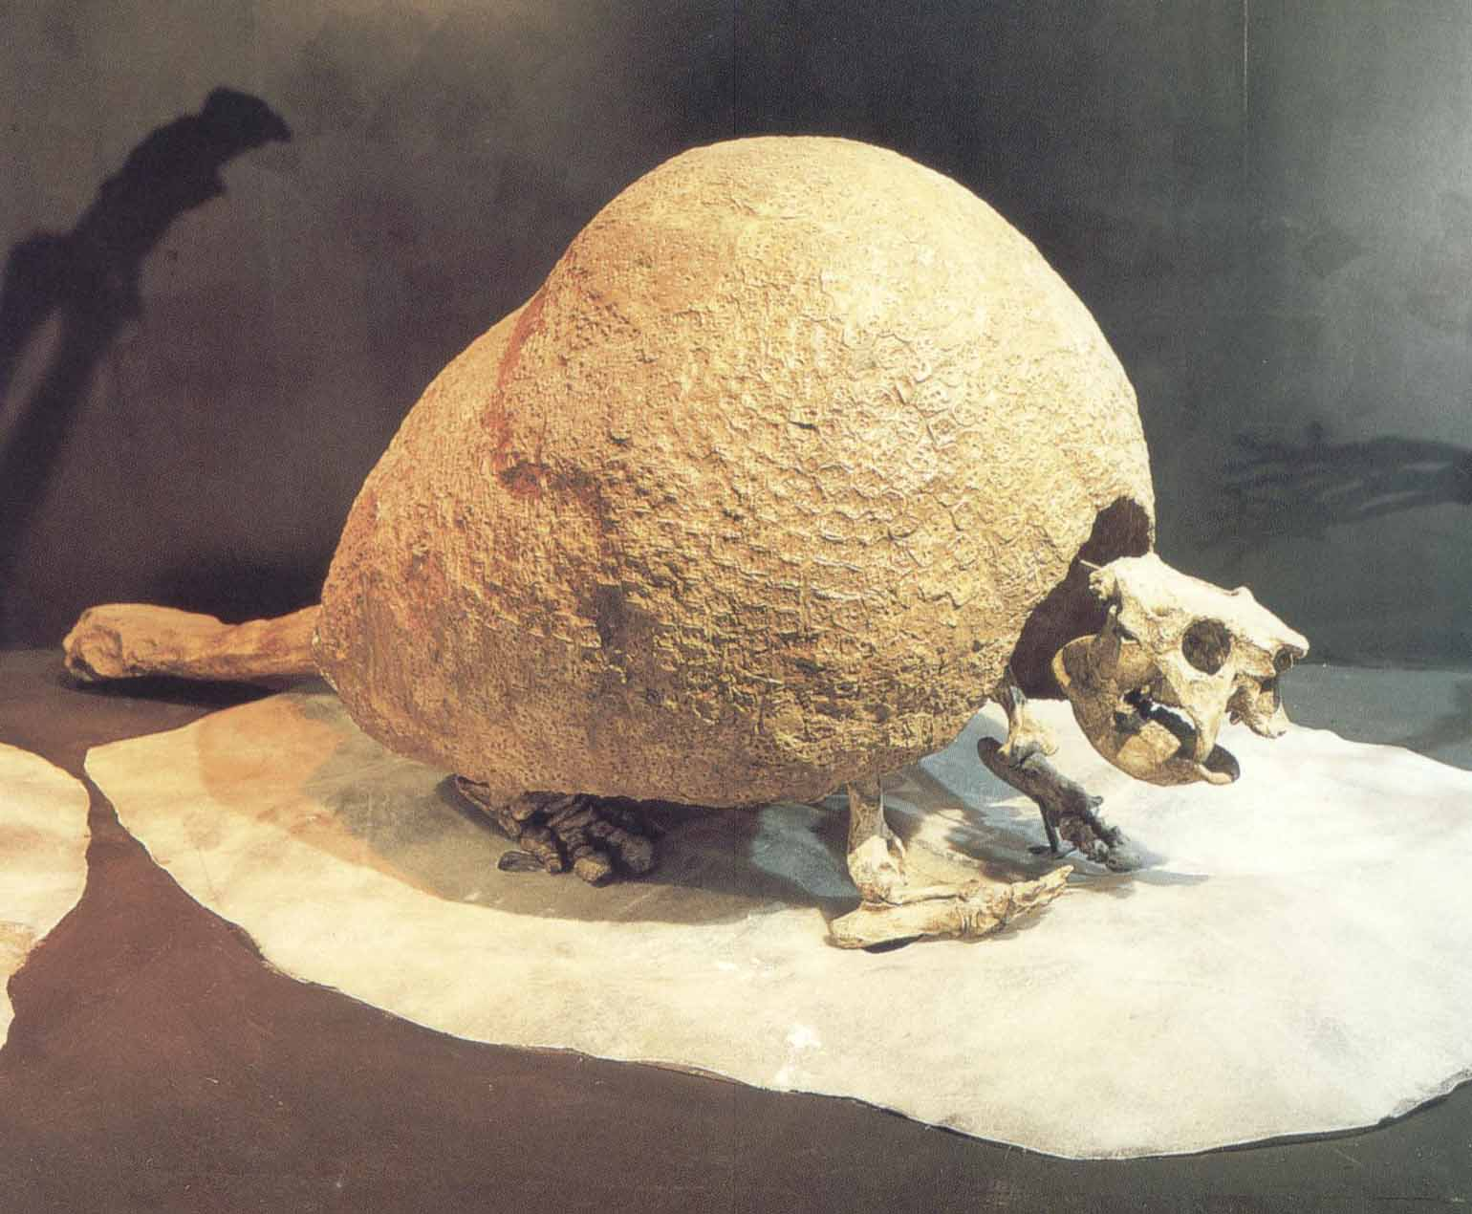
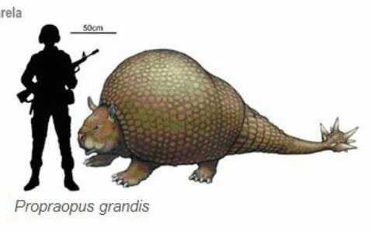
DOEDICURUS

Slide 9
Os Sítios do Sul do Brasil
Os grupos não são conhecidos pela História
Critério: tecnologia para manufatura
As tecnologias foram denominadas pelos arqueólogos com o termo Tradição, que significa um conjunto de técnicas ou elementos com persistência temporal.

Slide 10

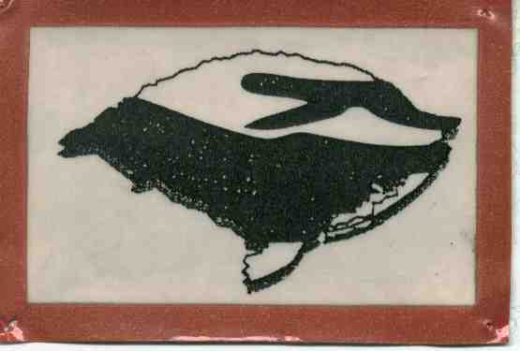
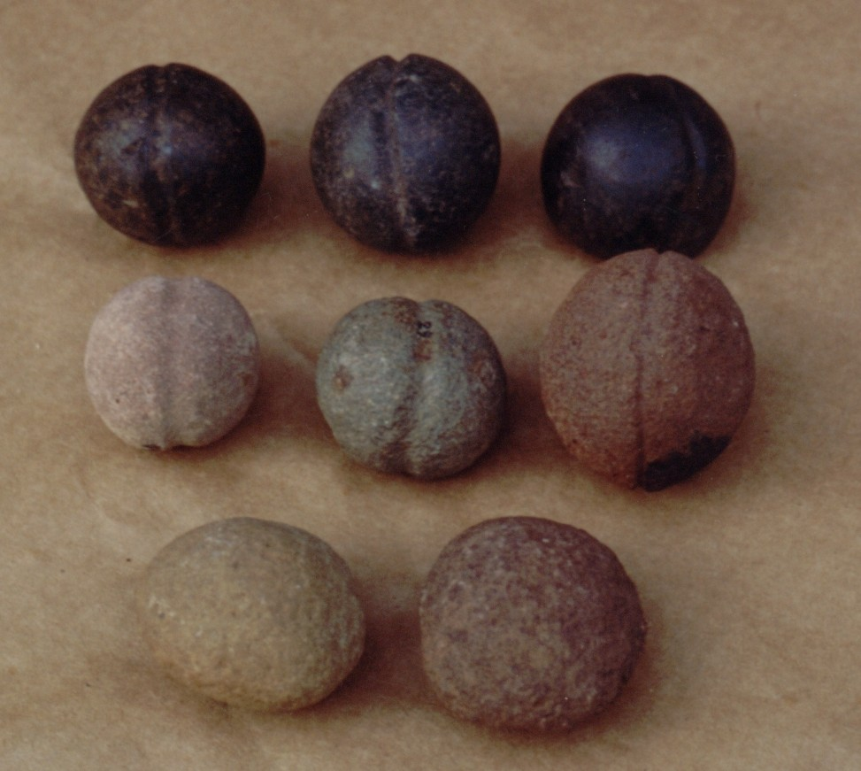
Tradição Umbú 9000 aC- 1000 dC
Agradecimento aos profes Ana Letícia Rodrigues e Eloi Piovesan Scapin

Slide 11
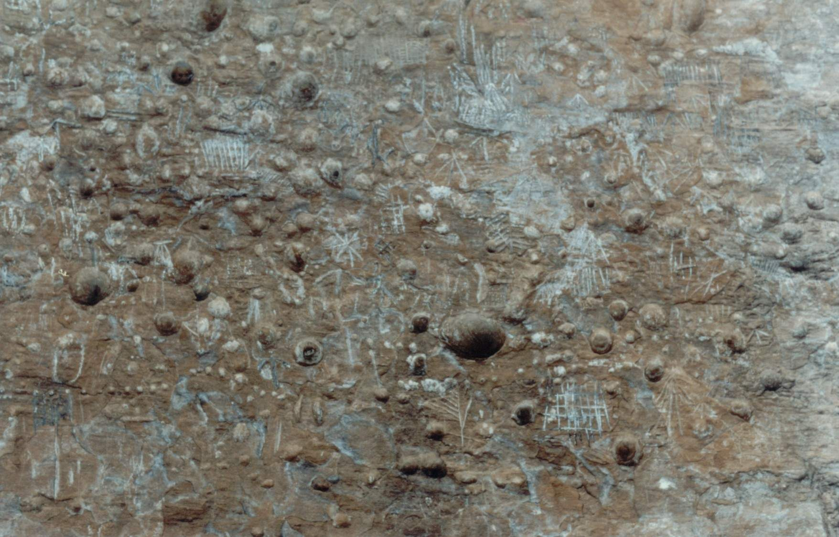
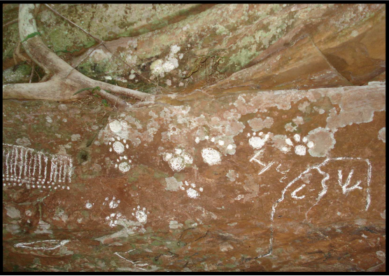
Tradição Umbú : Arte rupestre
Pedra Grande, São Pedro do Sul
Abrigo Canhemborá, Nova Palma

Slide 12
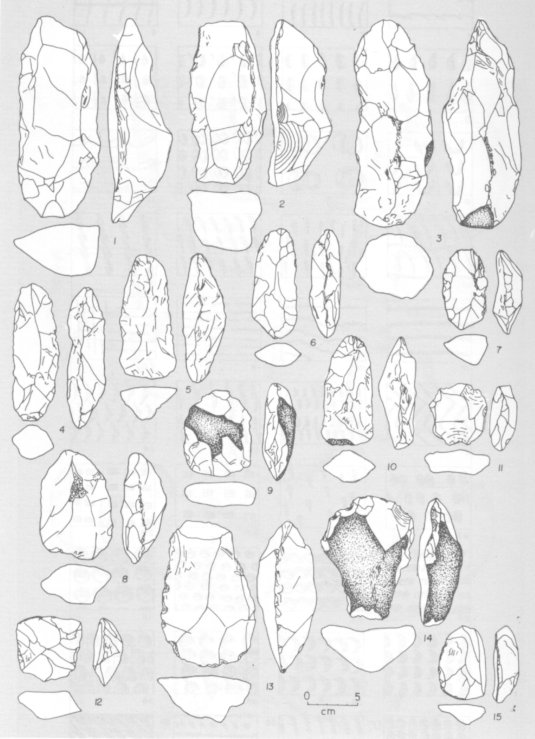
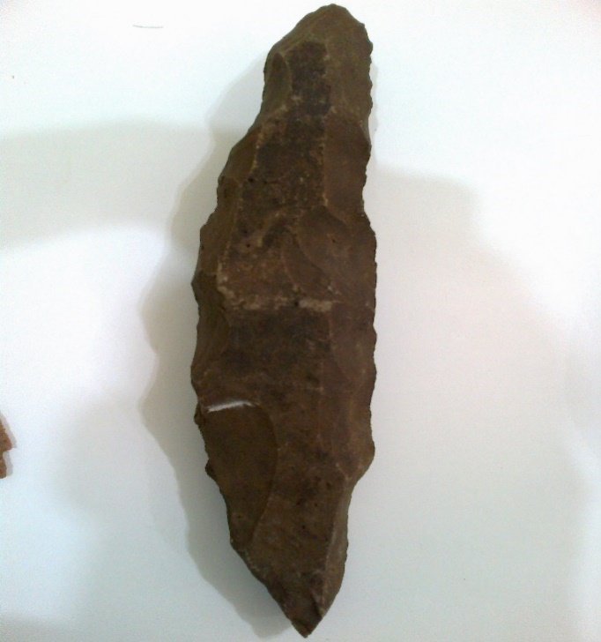
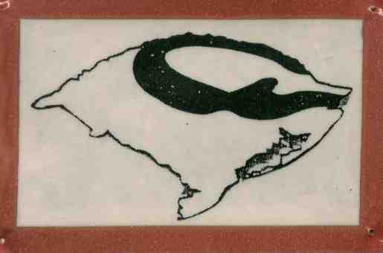
Tradição Humaitá 6000 aC- 1000 dC
Agradecimento aos profes Ana Letícia Rodrigues e Eloi Piovesan Scapin

Slide 13
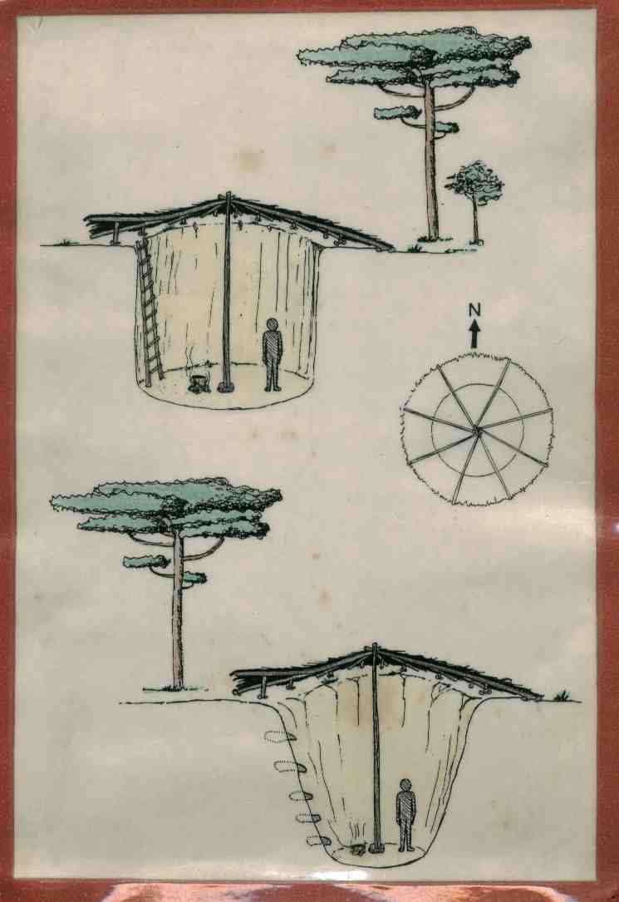
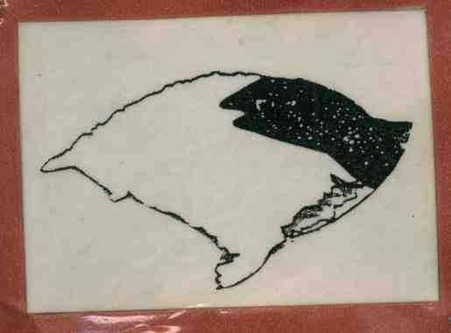
Tradição Taquara 2000 AP- 300 AP

Slide 14
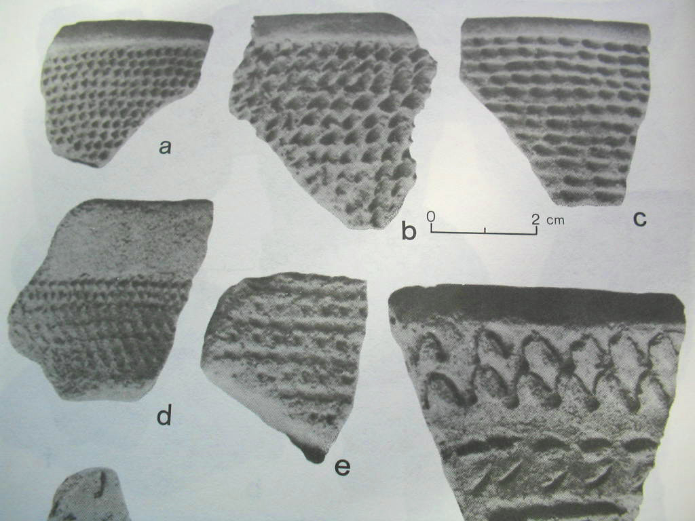
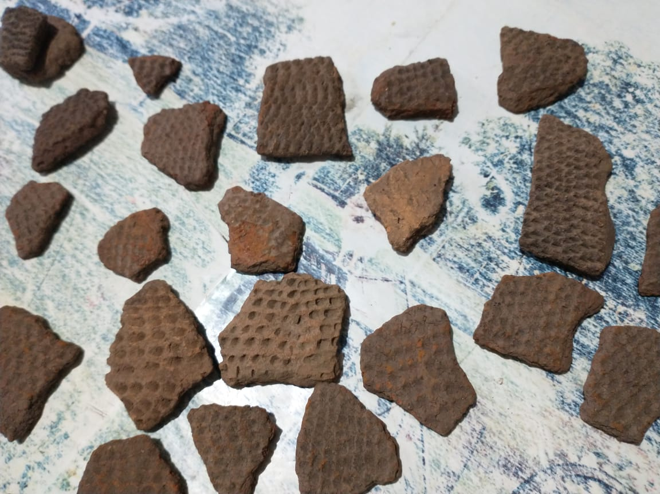
Agradecimento a profe Ana Letícia Rodrigues
De Agudo pelas fotos :D

Slide 15
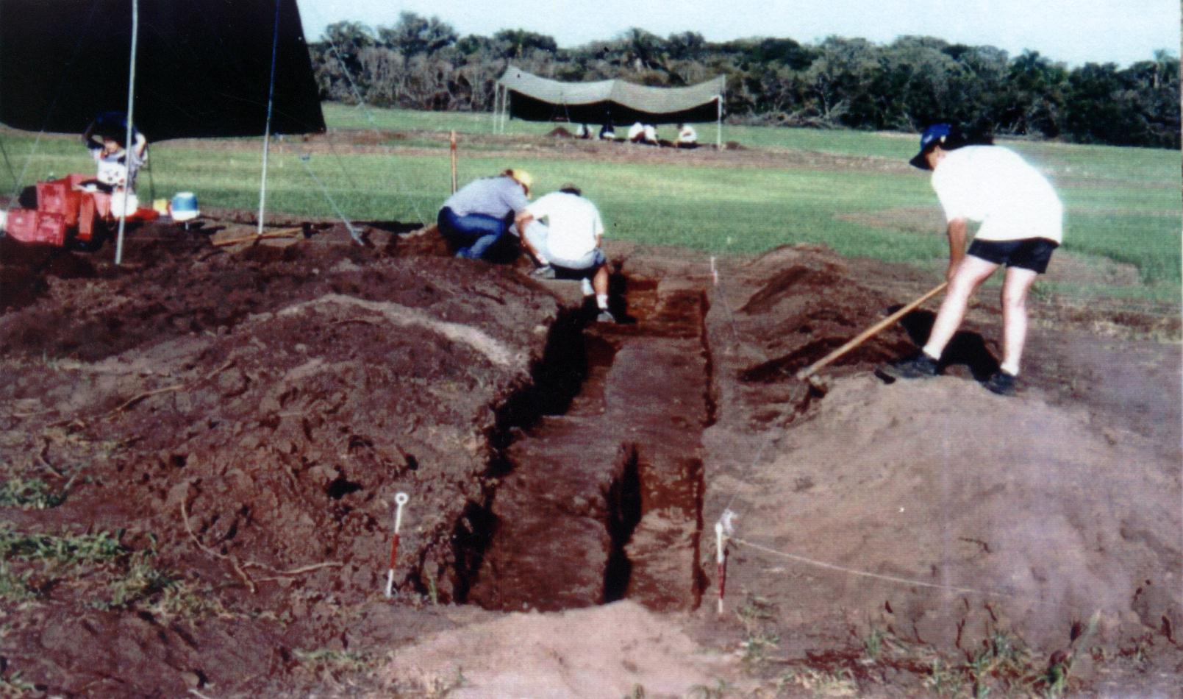
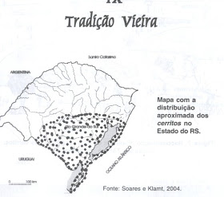
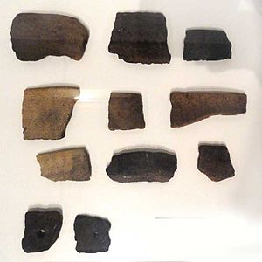
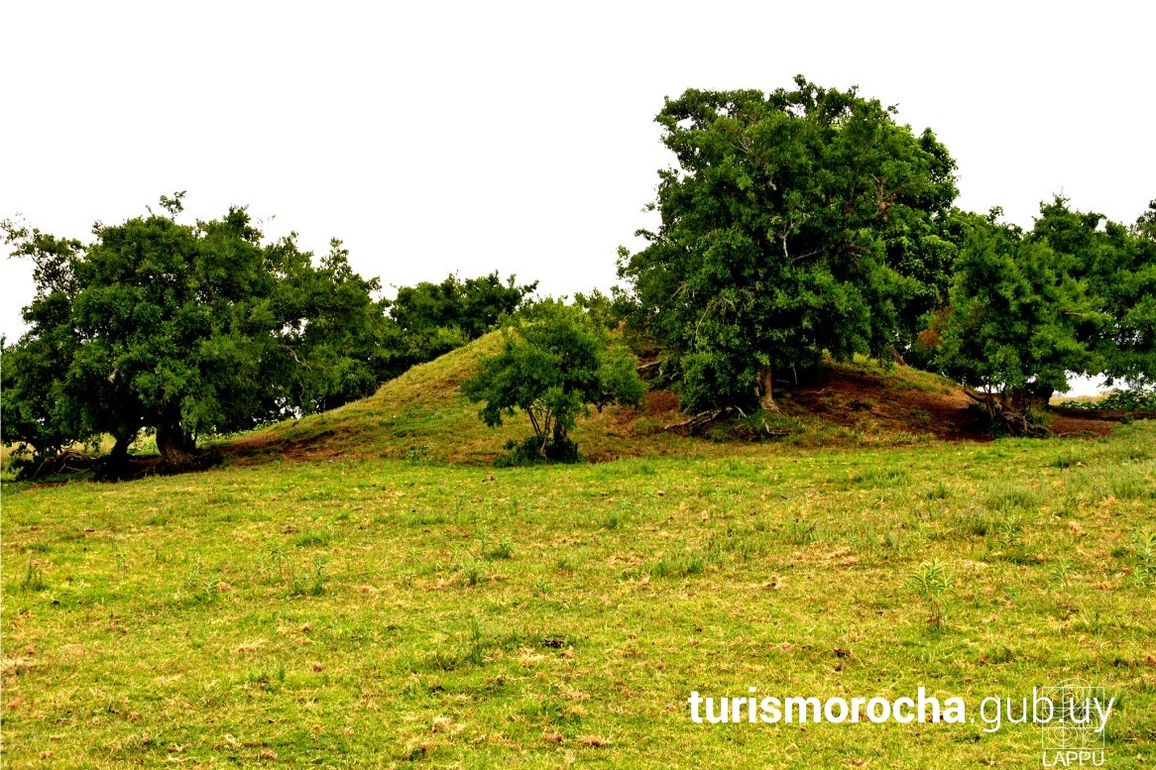
Tradição Vieira (600 - 1500)

Slide 16
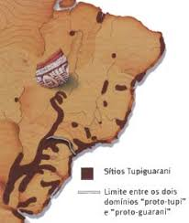
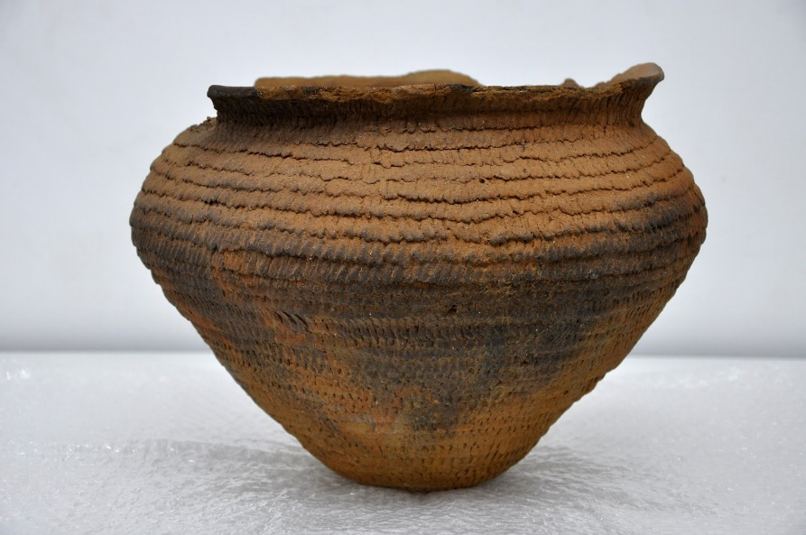

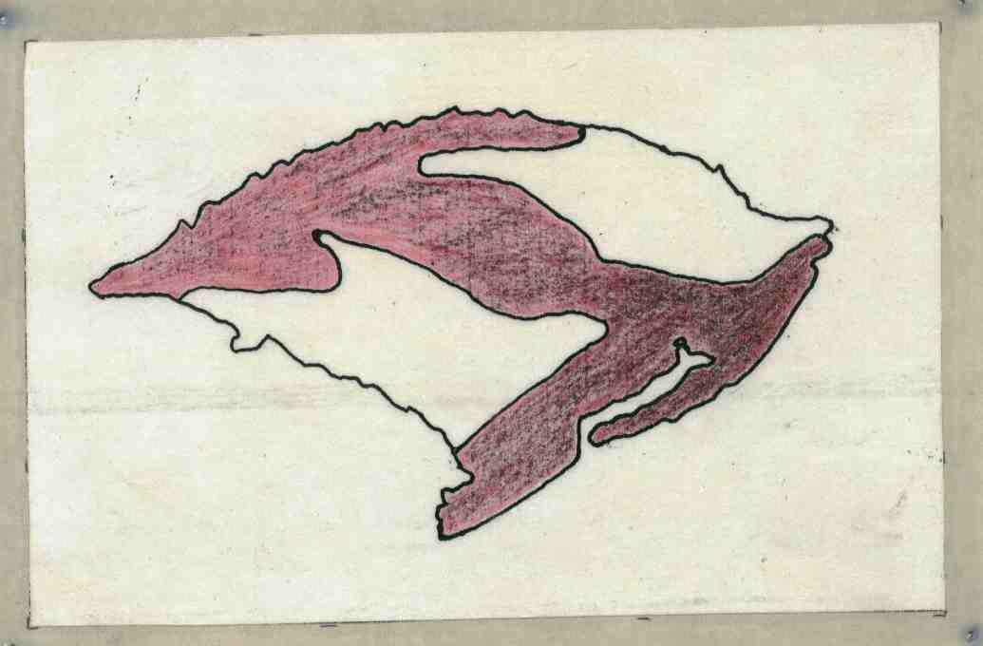
Tradição Guarani 2000AP- 300 AP
Agradecimento ao profe Eloi Piovesan Scapin de Nova Palma pelas fotos :D

Slide 17

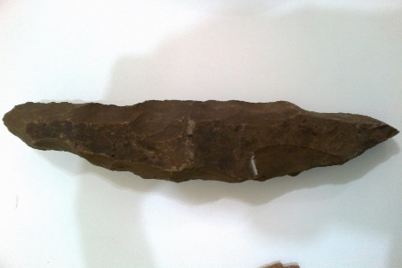


Quarta Colônia!!!!

Slide 18
Então, o que fazer?
Agradecimento a profe Ana Letícia Rodrigues
De Agudo pelas fotos :D

Slide 19
Então, o que fazer ?
Quando encontrar material arqueológico, não retire do local:
Fotografe e se tiver condições, veja a localização (Google ou mapas)
Não retire nada do local
Avise o laboratório de arqueologia, este pode vir a ser um sítio arqueológico visitável

Slide 20
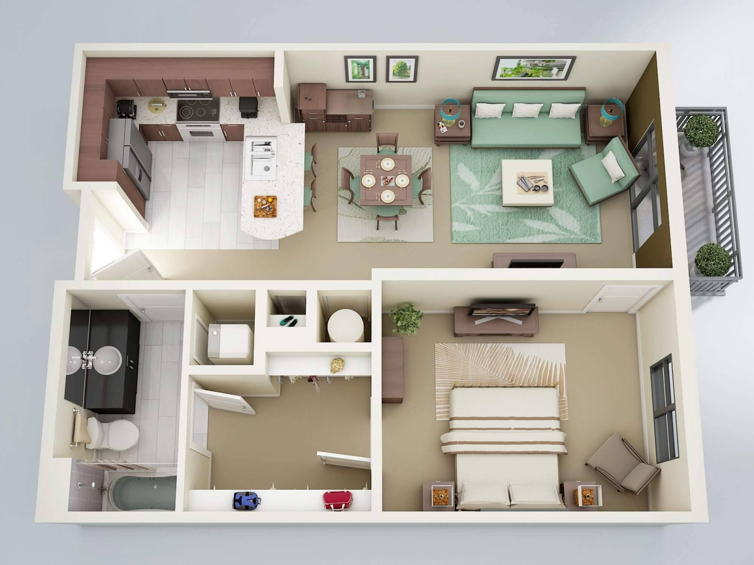
Porque Não retirar nada do local?

Slide 21
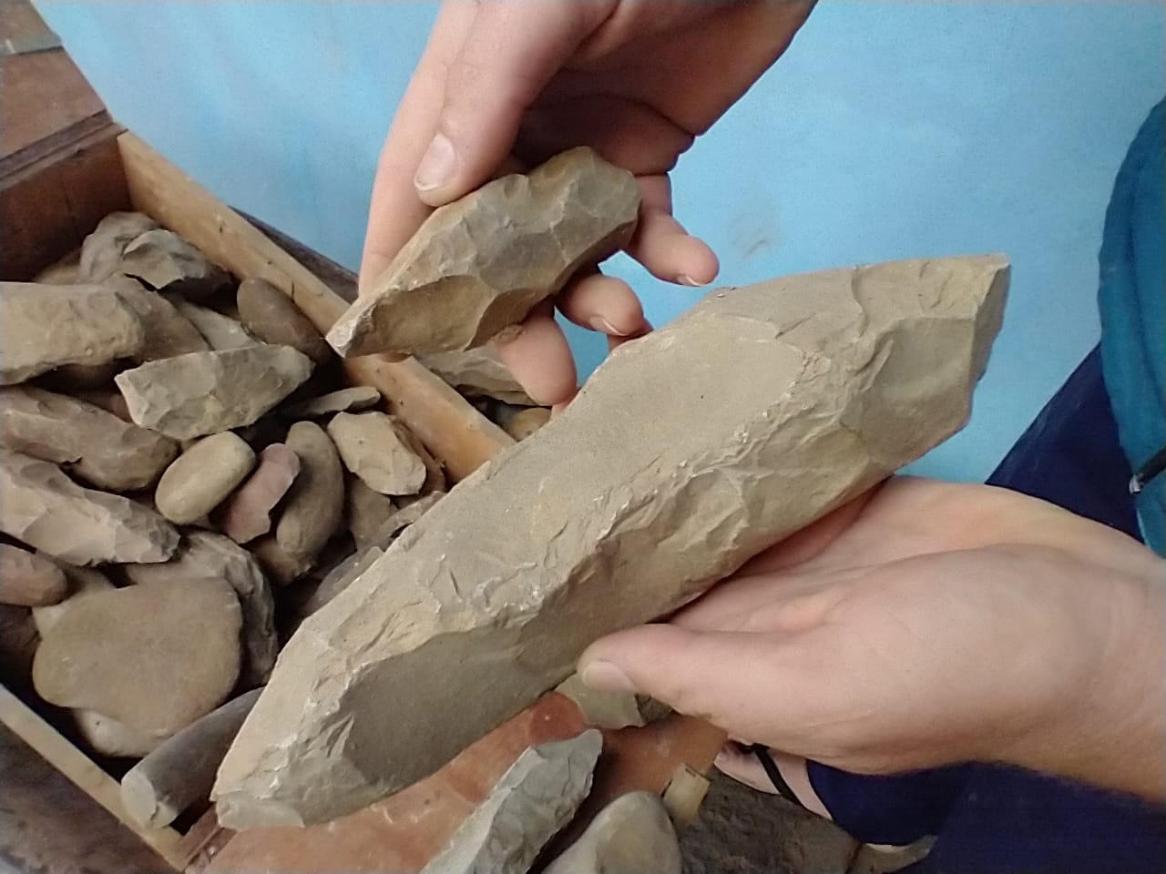
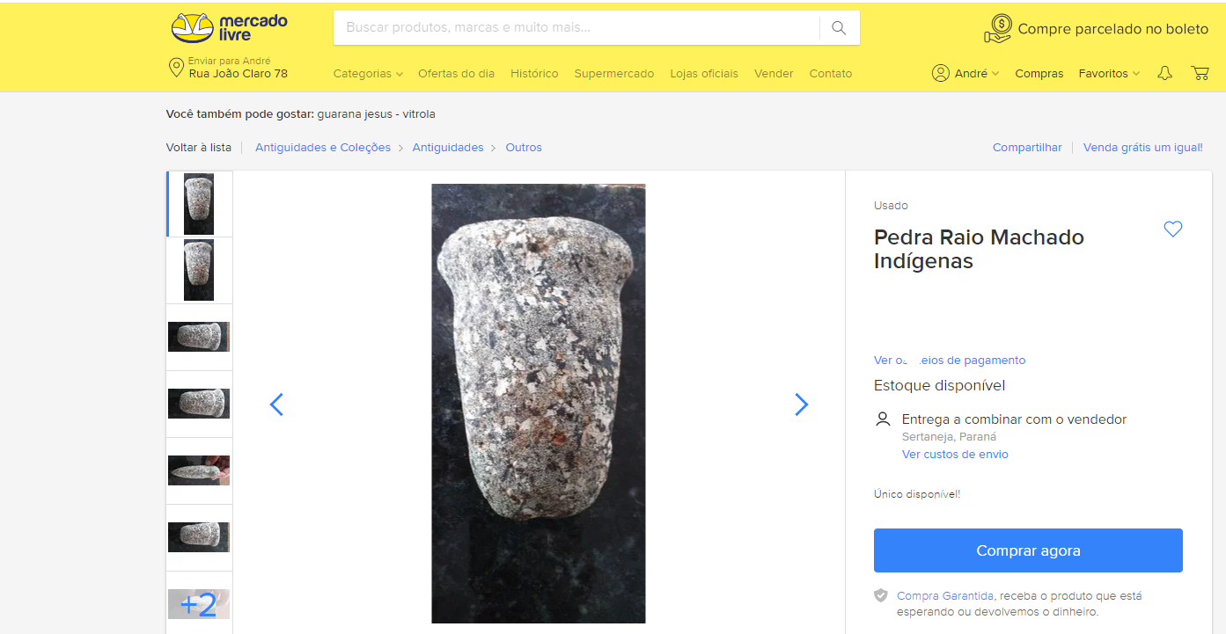
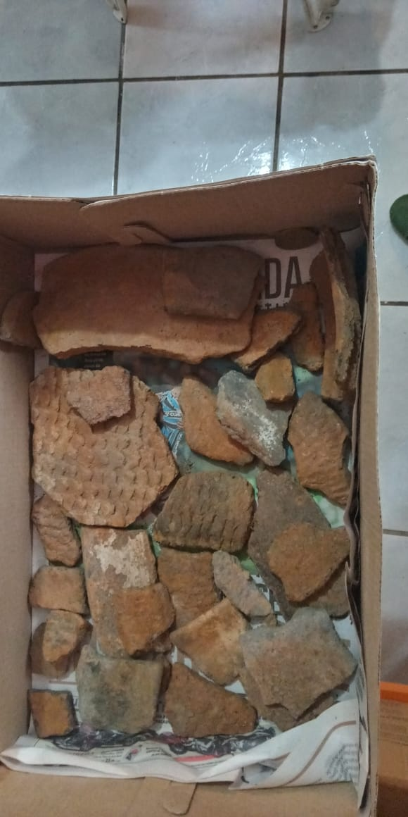
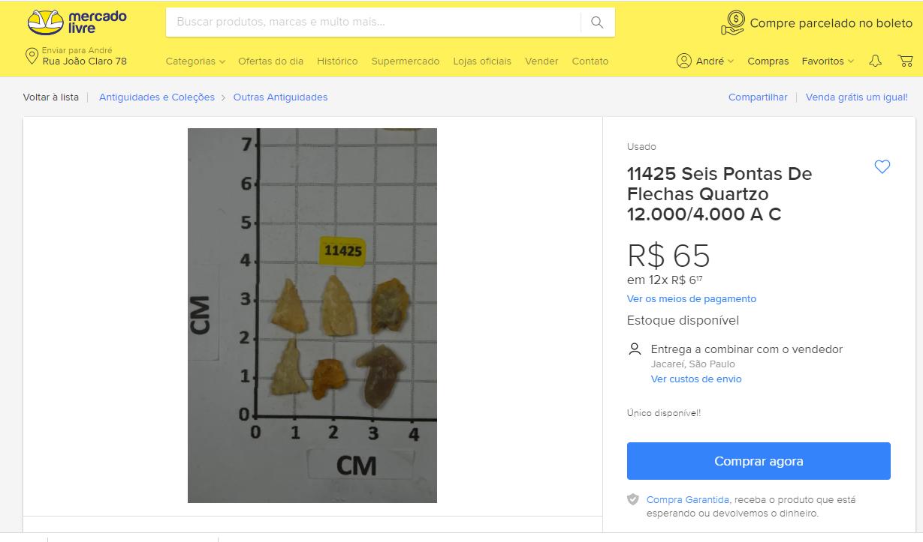
Não recolha, não compre, não venda!!!

Slide 22
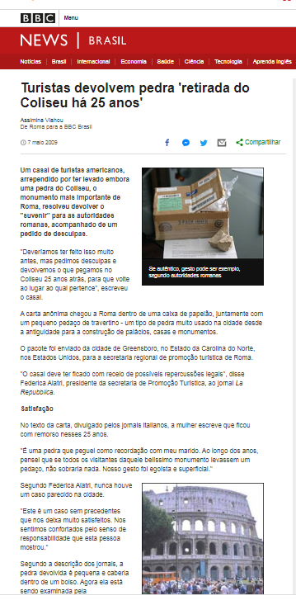
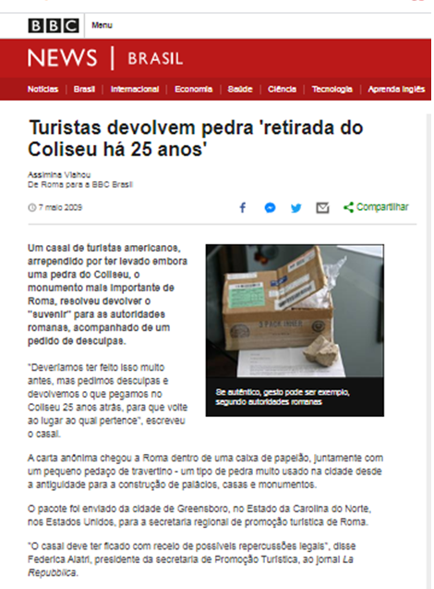
No Brasil, o roubo de artefatos arqueológicos é crime previsto em lei , bem como o comércio
.
07 de maio de 2009

Slide 23
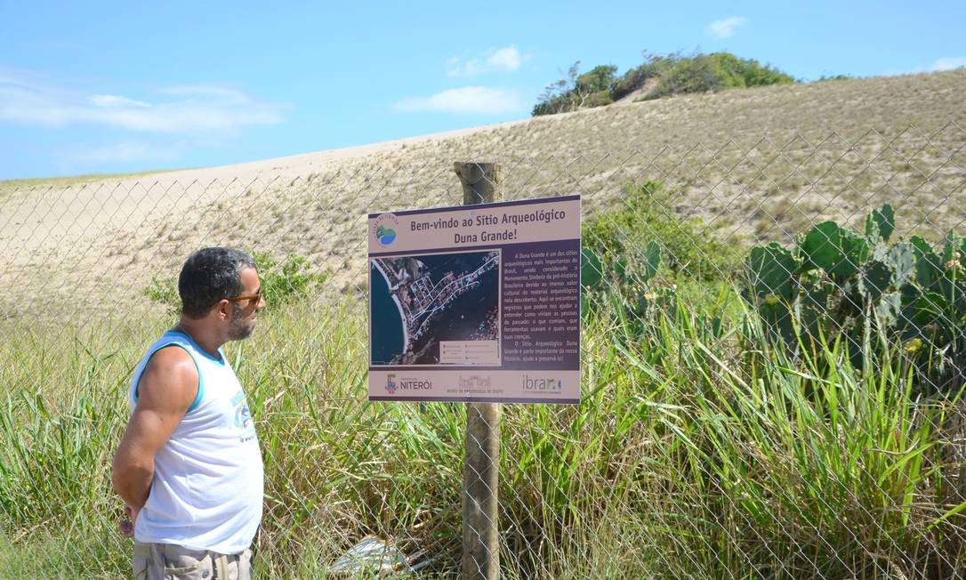
Sinalização!

Slide 24
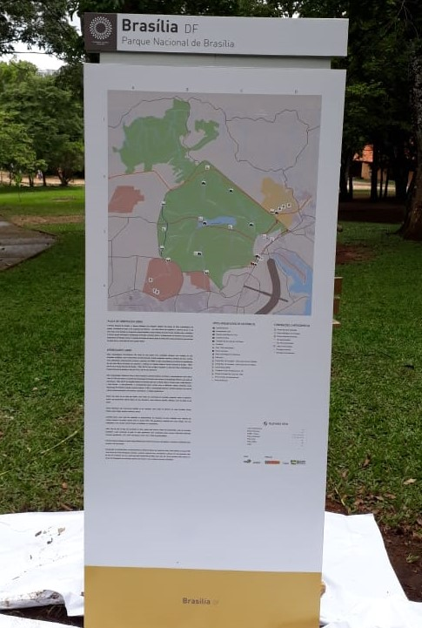
Sinalização!
“Nessa área, há alguns sítios arqueológicos de ocupação pré-histórica – com sítios líticos dos caçadores e coletores de até 11 mil anos atrás, como também os do período colonial brasileiro, tendo vestígios de postos fiscais, estradas reais e cemitérios. Outro que merece destaque está ligado à implantação de Brasília, incluindo desde o Acampamento da Comissão Cruls (Comissão Exploradora do Planalto Central e Comissão de Estudos da Nova Capital da União) até as áreas extrativistas que serviram de apoio para a construção da nova Capital Federal”, conta a arqueóloga do Iphan-DF, Margareth de Lourdes Souza.

Slide 25
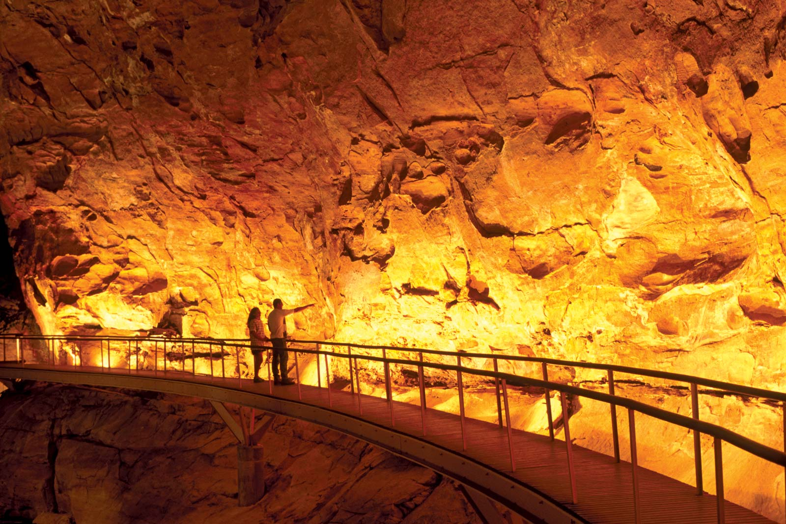
E acessibilidade !!

Slide 26
Conclusão
Todos estes locais são sítios arqueológicos.
Não destrua, não risque nas pedras, não recolha os objetos.
Se houver urgência, chame a Universidade.
Os vestígios indígenas são patrimônio e herança do passado, tão importantes quanto os vestígios históricos.

Slide 27
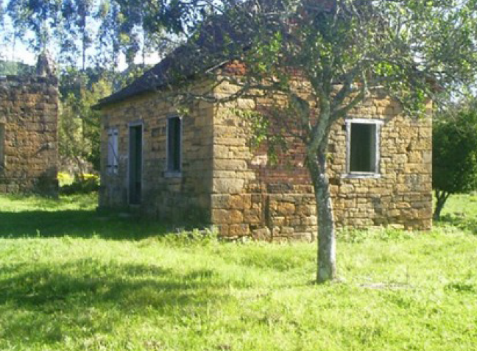
Finale !!!
Não esquecer que os locais abandonados também são sítios arqueológicos HISTÓRICOS!!!
Casarão de Ivorá, em Artigo de Vanessa Manfio.

Slide 28
Contatos
alrsoaressan@gmail.com
andre.soares@ufsm.br
lascaufsm@gmail.com
Laboratório de Arqueologia, Sociedades e Culturas das Américas – LASCA
Telefone (55) 3220.9240

